Slide 1
Cinéma d'animation
Karine Arzalier, SEP du LPO Le Cheylard
Terminale Bac Pro Eleec
Transformer un conte en film d'animation

Slide 2
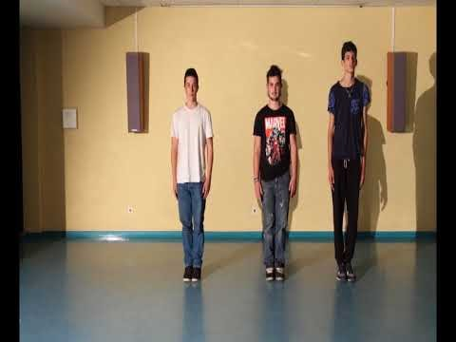
Réalisation d’un film d'animation

Slide 3
Cinéma d'animation Organisation
Objectif(s)
Partir d'une nouvelle sur l'électricité pour travailler en EGLS le vocabulaire de l'éleec et en même temps les ressorts du conte. Créer une adaptation qui permette de travailler l'écriture, la grammaire, un vocabulaire précis...
Une réalisation finale : l'adaptation du conte en petit film d'animation
Projet pluridisciplinaire qui réunit les élèves et les profs de français, arts et eleec et crée de la cohésion entre les élèves et entre les profs et les élèves.
Description sommaire du déroulement et de la mise en œuvre
Rencontre à L'Equipée de Valence pour un travail sur le film d'animation ( comment créer un film ? Comment faire certains bruitages...)
Venue pendant 2 jours de Malek Bentroudi au lycée pour aider les élèves dans leur projet de film et pour réaliser 3 petits films (dessin, pâte à modeler, pixilation) de manière à apprendre à manier les logiciels pour leur future adaptation du conte.
Projet qui a été initié en 1ère et qui s'est poursuivi toute l'année de terminale en coanimation avec le prof d'arts appliqués. Pendant l'horaire d'EGLS
Partenaire(s) sollicité(s)
L'Equipée de la Cartoucherie à Valence. Malek Bentroudi a été notre intervenant.
Projet financé dans le cadre d'Eurêka.
Analyse et bilan
Un projet qui a fédéré la classe autour d'un objectif : réaliser un beau film d'animation. Un regret : le film n'a pu être terminé, il manque quelques séquences du story bord. On a perdu du temps dans la construction des maquettes. Il faut être plus vigilant sur le planning à tenir.

Slide 4
Cinéma d'animation Les enjeux
1 Le lien établi avec les programmes de Lettres
Analyse du conte de P. Battault « le noël de lord Watt et lady Ampère » ( le projet a débuté en 1ère pro ) dans le cadre « du côté de l'imaginaire »
2. Le lien établi avec les programmes d’autres disciplines
Arts appliqués : travail de l'image et du son
Electricité : travail sur le vocabulaire de l'éleec et sur la mise en place des lumières
3. Les compétences travaillées
analyse du conte ; adaptation en film ; réécriture ; réalisation d'un story bord.
réalisation de bandes sons ; de décors ; de personnages en pâte à modeler ; de petits films d'animation

